Slide 1

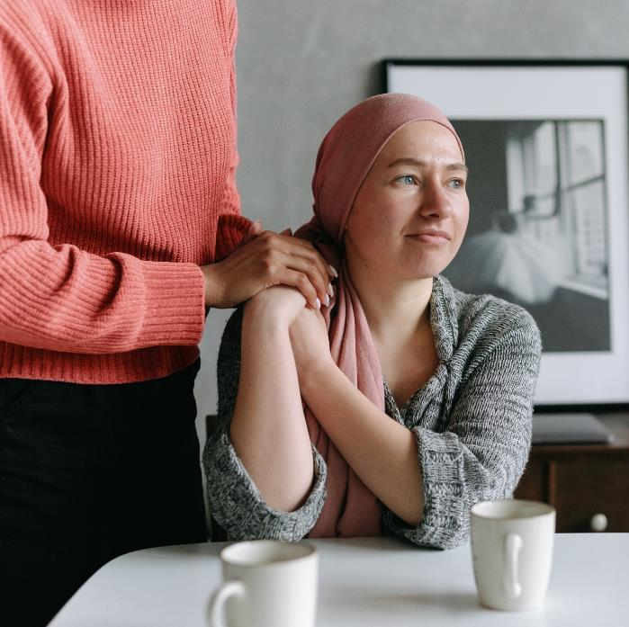
Psycho Sociale zorg
&
Communicatie
ONDERWERP
DATUM
NAAM PRESENTATOR

Slide 2

Agenda
09.00 - 09.15 uur Bespreken leersnipper 4 “verlies en rouw”
09.15 – 10.00 uur Thema “Verlies en rouw / Psycho sociale zorg “
10.00 – 12.15 uur Thema “Communicatie” met trainingsacteur
12.20 – 12.30 uur Evaluatie en leersnipper 5 “Stervensfase”

Slide 3
Leerdoelen
een ethisch dilemma herkennen;
benoemen hoe hij/zij zelf omgaat met een ethisch dilemma
benoemen wat verlies en rouw betekent voor de patiënt en zijn naasten;
benoemen hoe hij/zij psychische, sociale en spirituele zorg biedt;
benoemen wat verlies en rouw voor zichzelf als zorgverlener kan betekenen;
benoemen wat hij/zij zelf nodig heeft om gezond in zijn werk te blijven.

Slide 4

Terugkoppeling bijeenkomst 2
Nog nabranders over pijn …
Notes:
Post-Its, laat ze 1 punt opschrijven n.a.v. de vorige les, wat ze geleerd hebben of anders gaan doen in de praktijk
Hoe kijk je terug op de eerste les? Heb je iets gedaan met markering of proactieve zorg?
Gebruik deze werkvorm en geef de ruimte of ze iets willen delen

Slide 5
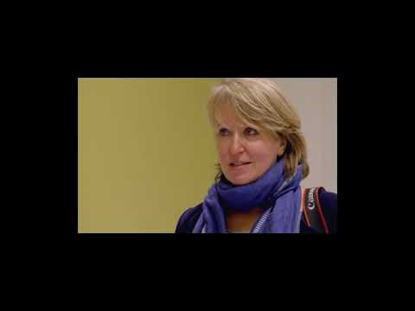
Leersnipper “Verlies & rouw”
Video impressie van Lieve Blanquerts, documentaire Last Days.
Notes:
Veiligheid van kleine groepjes gebruiken
Leersnipper opdracht terug koppelen in de groepjes, elkaar laten bevragen / uitwisselen van ervaring
Bij veel emotie op 1 thema schakelen
Bewustwording dat cultuur meer is dan een migratie achtergrond. Welke waarde en normen neem je zelf mee en sta je er met een openhouding in

Slide 6
Definitie (s) van rouw
“Verdriet over de dood van iemand”
“Droefheid” “Kwel”” “Leed” “smart”
“Ongeslepen (diamant)” “ongebleekt (katoen)”
Greep uit de encyclopedie
Kan rouw ook gaan om verlies van identiteit, rol, functie
Wat is voor jou rouw?
Notes:
Belicht hierbij dat rouw proces in de pall.zorg niet alleen over overlijden gaat, maar ook over verlies van functie, je rol in het gezin. Gebruik praktijkvoorbeelden
Cultuur en rituelen niet alleen om andere migratie achtergrond is, maar veel breder is dan dat, wie herkent zich hierin
Vraag uit wie er al eens gebruik heeft gemaakt van een externe discipline t.a.v. rouw….. En is dit op je werk inzichtelijk ?

Slide 7
Richtlijn Rouw in de palliatieve fase (herzien 2022)
“Rouw is het geheel van fysieke, emotionele, cognitieve, sociale, gedragsmatige en spirituele reacties ten gevolge van het verlies van een betekenisvol iets of iemand”.

Slide 8
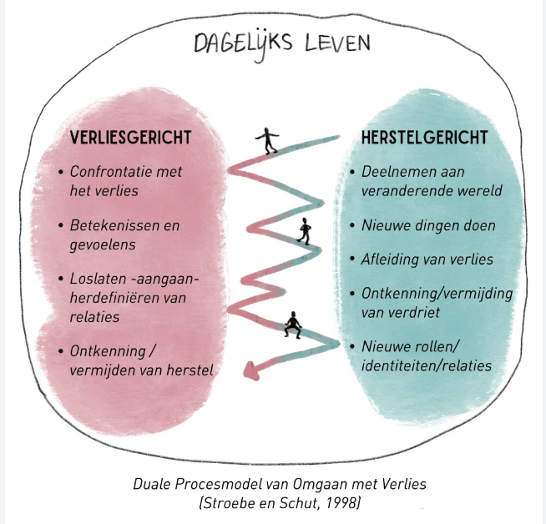
Nog vragen n.a.v. de modellen?
Notes:
Eventueel terug komen op het omstreden model van Elisabeth Kubler Ross, zie leersnipper 4

Slide 9

Wensboekjes & andere tools
Notes:
Maak het praktisch, wat is er allemaal al, zoals Toolbox Rouw / Wensenboekjes etc. Waakmanden etc
Toolbox overlijden en nazorg - Samenwerken in de zorg (zorgnetwerkmb.nl)
Benadruk hier ook weer het belang van de netwerken, zoals besproken in bijeenkomst 1

Slide 10

Communicatie
Notes:
aanzet tot scheppen van veilig leerklimaat
deelnemers weten wat er van ze verwacht wordt tijdens bijeenkomst Communicatie

Slide 11

Aan de slag …
Notes:
Handvatten
Groepjes indelen en scenario’s wisselen
Leg per tafel 1 scenario neer
Trainer en docent kunnen per tafel sturing geven, 1 groepje oefent dan solo, dan wisselen
Belangrijk geef duidelijke instructies tav verwachtingen dat er meteen actief gestart kan worden.
Laat ze op de flapover 1 zin schrijven wat ze geleerd hebben/morgen in de praktijk anders gaan doen.
Zie draaiboek

Slide 12
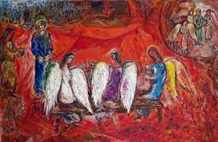
Evaluatie & introductie Bijeenkomst 4
Afbeelding Rudolf Steiner Zorg
Notes:
Attenderen op leersnipper5 “zorg in de terminale fase en stervensfase”

Slide 13


Afsluiting
Notes:
Afhankelijk van de tijd: docent vat belangrijkste leerpunten samen, of laat deelnemers er zelf over nadenken.

Slide 14
Bronnen
Video; documentaire impressie Lieve Blanquerts, Last Days
IKNL, richtlijn Rouw in de palliatieve fase, herzien 2022
Duale procesmodel van omgaan met verlies (Stroebe en Schut) 1998
Model de vijf fases van rouw, Elisabeth Kubler-Ross, 1969
Netwerk Midden Brabant, Toolbox Rouw Toolbox overlijden en nazorg - Samenwerken in de zorg (zorgnetwerkmb.nl)
Netwerk Twente, “Als ik nadenk over …” wensboekje

Slide 15

NAAM PRESENTATOR
https://scholingpalliatievezorg.nl
scholingpz@amsterdamumc.nl
Notes:
Afsluiting

